Slide 1
Hybridná reprezentácia
na neurálno parametrický
3D model zvieraťa
Plán a postup práce
Paulína Jančárová
Školiteľ: Mgr. Martin Halaj
Konzultant: doc. RNDr. Martin Madaras, PhD.

Slide 2
Parametrický 3D model zvieraťa

Slide 3
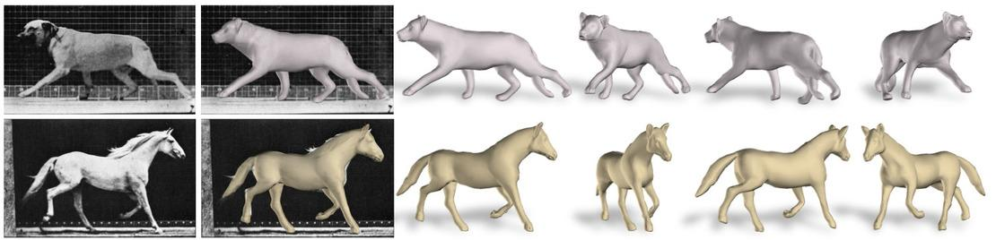
SMAL - Skinned Multi-Animal Linear Model
3D parametrický model zvieraťa
Rôzne druhy štvornohých zvierat v rôznych pózach
Natrénovaný zo sady 3D skenov realistických figúrok zvierat
Predstavený model GLoSS - počiatočná registrácia

Slide 4
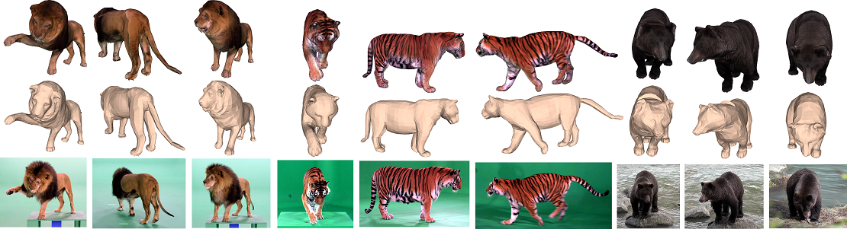
SMALR
3D štvornohé zvieratá z obrázka alebo z videa
Úprava parametrov pózy a tvaru pre model SMAL a parametrov kamery, až kým premietnutie modelu SMAL nezodpovedá kľúčovým bodom a siluetám extrahovaných zo vstupného obrázka / videa
Dokáže z fotiek vytvoriť aj jednoduchú textúru pre model

Slide 5
3DGS reprezentácia srsti zvieraťa

Slide 6
Výhoda 3DGS oproti NeRF
3DGS
Výsledkom tréningu je explicitná reprezentácia scény, kde každý gaussian má priamo uložené svoje vlastnosti
-> Rýchlejší rendering, často možný aj v reálnom čase
NeRF
Výsledkom tréningu je neurálna sieť, ktorá musí počas vykresľovania opakovane vypočítavať hodnoty farby a hustoty pre jednotlivé body v priestore
-> Pomalší rendering

Slide 7
Dáta na tréning 3DGS srsti
Reálne dáta
Logisticky náročné
Umelé dáta
Nástroje na tvorbu realistickej srsti v Blenderi
Neurálne dáta
NeRF-Tex
NeRF-Texture

Slide 8
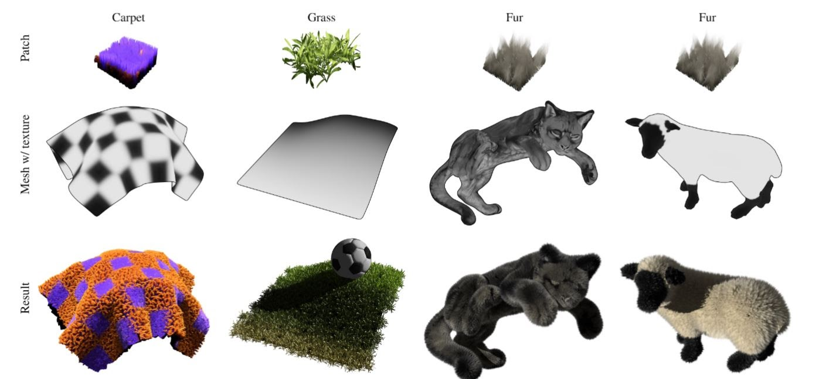
NeRF-Tex
Umožňuje natrénovať neurálnu reprezentáciu materiálu z malej vzorky
Túto reprezentáciu následne možno aplikovať na 3D modely rôznych tvarov

Slide 9
NeRF-Texture
Metóda na zachytenie a tvorbu textúry z obrázkov z rôznych uhlov
Oddeľuje štruktúru textúry od podkladového tvaru

Slide 10
Možné prístupy
Tvorba srsti SMAL modelu v Blenderi -> Tréning 3DGS na týchto dátach
Tréning NeRF-Texu na vzorkách materiálov -> Aplikácia materiálov na SMAL model pomocou NeRF-Texu -> Tréning 3DGS na týchto modeloch
Zachytenie reálnych dát na tréning NeRF-Texture -> Tréning NeRF-Texture na reálnych materiáloch -> Aplikácia týchto materiálov na SMAL model -> Tréning 3DGS na týchto modeloch

Slide 11
Zdroje
https://smal.is.tue.mpg.de/
https://smalr.is.tue.mpg.de/
https://hbaatz.github.io/nerf-tex/
https://yihua7.github.io/NeRF-Texture-web/
https://repo-sam.inria.fr/fungraph/3d-gaussian-splatting/
https://www.matthewtancik.com/nerf

Slide 12
Ďakujem za pozornosť!

